Slide 1


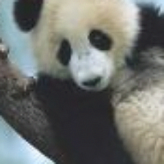
+ .007× =

Slide 2
ComCNN
对抗样本
随机噪声
RecCNN
干净样本

